Slide 1
LUMINĂ VS. UMBRĂ · ARTA CONTRASTULUI
Lumina atrage privirea. Umbra creează profunzime.
Ce creează LUMINA?
Ce creează UMBRA?
Evidențiază zonele alese
Atrage privirea spre conturul feței
Dă luminozitate și relief
Scoate în evidență textura și mișcarea
Poate da efect vizual de volum
Dă profunzime și dimensiune
Creează contrast: blondul iese în evidență
Poate da efect vizual de densitate
Ajută la un blond mai natural
Face tranziția rădăcină–lungimi mai discretă
„Fără umbră, lumina nu are același impact.”
BLONDE AMBITION by Diana Avram
Notes:
MESAJUL SLIDE-ULUI: în păr nu „vedem" blond, vedem CONTRAST. Lumina și umbra lucrează împreună – exact ca în pictură sau fotografie.
LUMINA (zonele deschise)
• Ochiul este atras de zonele cele mai luminoase. Unde plasăm lumina, acolo ducem privirea: conturul feței, cărarea, suprafața tunsorii.
• Lumina scoate în evidență forma: buclele, valurile, straturile tunsorii devin mai vizibile.
• Efectul de volum este vizual, nu fizic: alternanța lumină–umbră creează relief și poate face părul să pară mai bogat. Depinde de plasare și de contrast – nu este garantat la orice păr.
UMBRA (zonele mai închise / baza naturală / lowlights)
• Umbra oferă profunzime: părul nu mai arată „plat".
• Contrastul face ca șuvițele blonde să pară mai luminoase decât sunt.
• Păstrarea umbrei, mai ales la rădăcină și în interior, poate da impresia de densitate și face creșterea mai discretă.
Exemplu din salon: o clientă cu păr fin cere „mult blond". Dacă decolorăm aproape tot, părul poate părea mai subțire și mai plat. Dacă păstrăm zone de profunzime în interior, părul pare mai dens, iar blondul de la suprafață iese mai bine în evidență.
Întrebare pentru cursanți: „Când ați văzut un blond superb în poză, dar plat în realitate? Ce lipsea?" (de obicei: profunzimea).

Slide 2
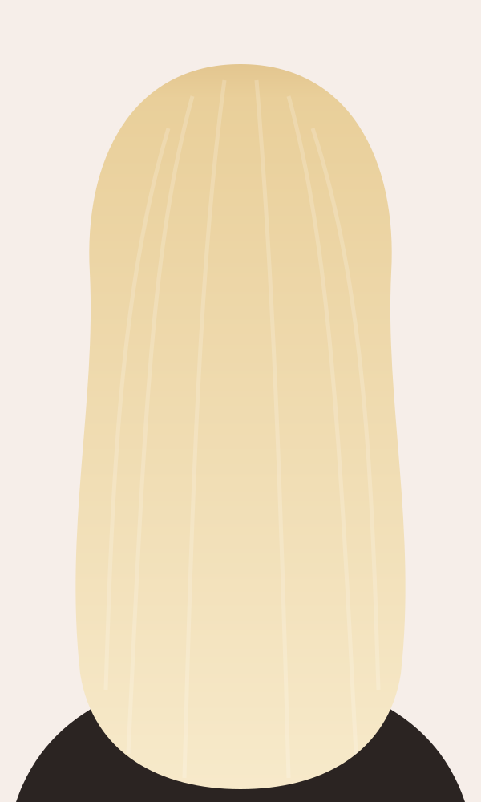
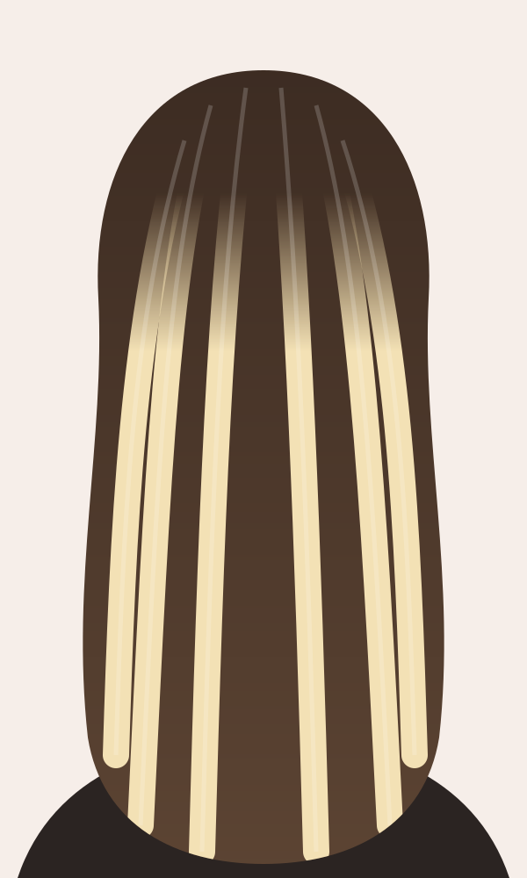
COMPARAȚIE
Mai mult blond sau mai multă dimensiune?
A. Blond predominant
B. Blond cu umbre strategice
Luminozitate ridicată
Impact imediat
Contrast intern redus
Mai multă decolorare
Întreținere mai deasă
Contrast lumină–umbră
Dimensiune, profunzime
Blondul iese în evidență
Mai mult păr natural
Creștere mai naturală
De ce mai puțin blond poate părea mai spectaculos? Ochiul vede luminozitatea prin contrast: o șuviță blondă lângă o zonă mai închisă pare mai luminoasă.
BLONDE AMBITION by Diana Avram
Notes:
VARIANTA A – BLOND PREDOMINANT
• Pentru clientele care vor un blond „declarat", luminos din toate unghiurile.
• Când aproape tot părul este deschis, contrastul intern scade: părul poate arăta uniform, uneori plat, mai ales în lumină frontală.
• Necesită mai multă decolorare (mai mult păr procesat, mai mult timp, mai mult risc pentru fir) și, de regulă, întreținere mai frecventă – mai ales când deschiderea începe foarte aproape de scalp.
VARIANTA B – BLOND CU UMBRE STRATEGICE
• Alternanță între zone deschise și zone mai închise (bază naturală păstrată, lowlights, root shadow).
• Rezultatul are dimensiune: se vede mișcarea și forma tunsorii.
• Mai mult păr natural păstrat: mai puțină procesare, fir mai sănătos.
• Creșterea arată, în general, mai natural.
DE CE MAI PUȚIN BLOND POATE PĂREA MAI SPECTACULOS
• Percepția luminozității este relativă: aceeași șuviță pare mai deschisă lângă o zonă închisă (contrast simultan, din teoria culorii).
• 20 de folii plasate inteligent, cu profunzime între ele, pot arăta mai spectaculos decât 40 de folii care unifică totul.
Nicio variantă nu este „corectă" sau „greșită": alegerea depinde de dorința clientei, baza naturală, starea firului și cât de des poate reveni.

Slide 3
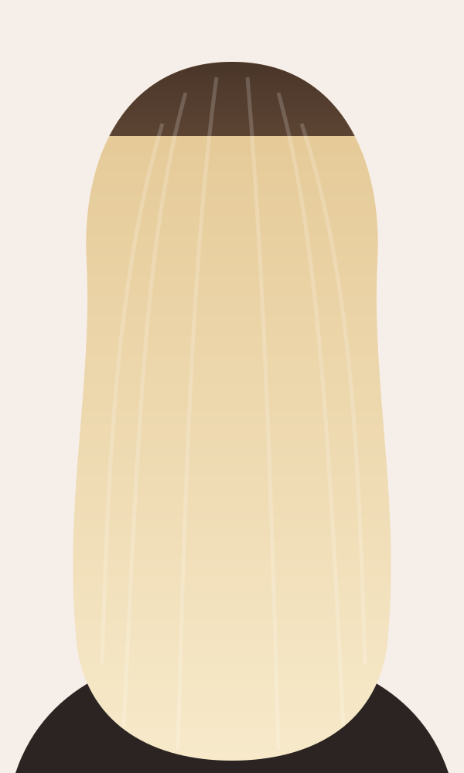
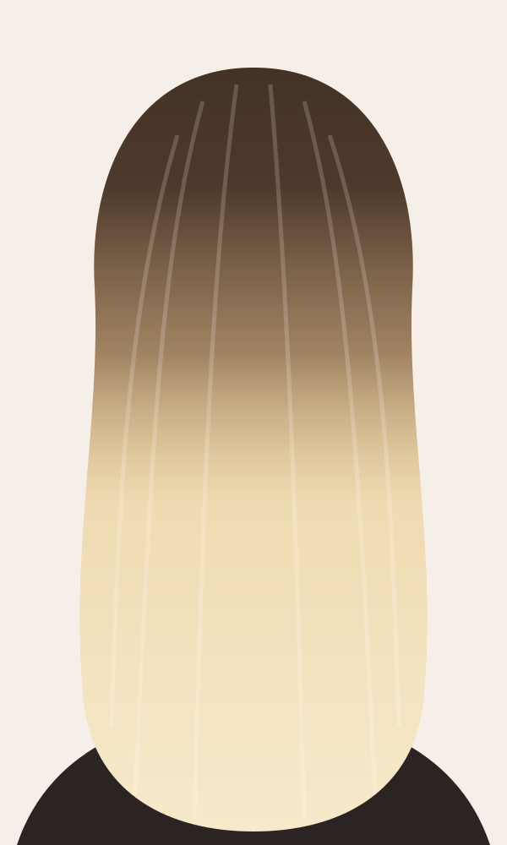
TRANZIȚIA LA RĂDĂCINĂ
Impact vs. longevitate
Blond aproape de rădăcină
Root shadow / root melt
AVANTAJE
AVANTAJE
Impact imediat
Blond de la rădăcină
Luminozitate maximă
Trecere graduală
Creștere mai discretă
Poate rări retușurile
Aspect natural
DEZAVANTAJE
DEZAVANTAJE
Creștere: linie vizibilă
Creștere vizibilă mai repede
Risc de linie de demarcație
Retușuri mai dese
Creștere: discretă
Mai puțină lumină sus
Prea lungă/închisă = greoaie
Cere nuanță corectă
Longevitatea depinde și de: contrastul cu baza naturală, poziționarea șuvițelor, tehnică și întreținere.
BLONDE AMBITION by Diana Avram
Notes:
TERMINOLOGIE (folosită diferit de la salon la salon – stabiliți cu clienta, pe poze, ce înseamnă):
• Root shadow / root smudge: o nuanță apropiată de baza naturală, aplicată la rădăcină pentru a estompa trecerea spre blond. Smudge-ul este de obicei mai scurt și mai fin; shadow-ul poate fi mai adânc.
• Root melt: tranziție topită, mai lungă, de la rădăcină spre lungimi, cu nuanțe care se contopesc.
• Se fac des cu colorații demi-permanente sau glossuri, după decolorare.
BLOND FOARTE APROAPE DE RĂDĂCINĂ
• Luminozitate imediată, blond „de la scalp" – pentru clientele care vor efect maxim și revin regulat.
• Cu cât contrastul dintre baza naturală și blond este mai mare, cu atât linia de creștere apare mai repede și mai evident.
ROOT SHADOW / ROOT MELT
• Creșterea se „topește" în tranziția existentă; poate prelungi timpul dintre serviciile de iluminare.
• Pierdem lumină la rădăcină. O umbră prea lungă sau prea închisă poate face rezultatul greu.
• Alege nuanța umbrei apropiată de baza naturală sau puțin mai deschisă, cu un reflex care se armonizează cu blondul; difuzează marginea, fără linii orizontale.
LONGEVITATEA DEPINDE ȘI DE: contrastul cu baza naturală, poziționarea șuvițelor, tehnica aplicată, întreținerea culorii. Nu promitem un număr fix de săptămâni.

Slide 4
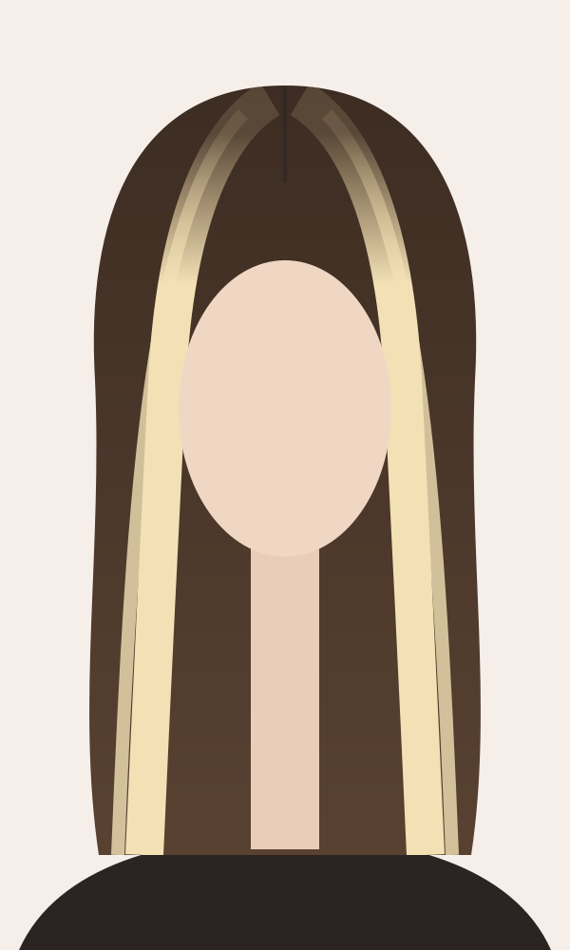
SMART PLACEMENT
Unde punem lumina și unde păstrăm umbra?
2
1
Conturul feței: cea mai luminoasă zonă
1
3
2
Top și cărare: după cărare și cum cade părul
3
Zona occipitală: alternanță lumină–profunzime
4
4
Substraturi: naturale: contrast, mai puțină decolorare
5
5
Lungimi și vârfuri: lumină distribuită echilibrat
Față
Spate
Contouring luminos: secțiuni fine și dese la față, babylights rare pe top, interior și substraturi naturale → față luminoasă, profunzime în rest.
BLONDE AMBITION by Diana Avram
Notes:
DE CE NU TOATE ZONELE AU NEVOIE DE ACEEAȘI CANTITATE DE ȘUVIȚE
• Ochiul vede mai ales fața, cărarea și suprafața. Interiorul și substraturile se văd doar în mișcare sau când părul este prins.
• Fiecare folie pusă într-o zonă care nu se vede înseamnă timp, produs, decolorare și întreținere în plus – fără impact pe măsură.
• Zonele naturale păstrate creează contrast și protejează firul.
ZONELE
1. Conturul feței – identifică întâi cărarea și cum își poartă clienta părul. Aici plasăm cele mai luminoase șuvițe; atenție la tâmple/recesiune, unde golurile pot crea pete închise lângă conturul luminos.
2. Top și cărare – șuvițele urmează cărarea naturală. Dacă clienta schimbă cărarea, distribuie lumina pe ambele părți.
3. Zona occipitală – alternează secțiuni de lumină cu secțiuni naturale sau lowlights; aici se construiește dimensiunea din spate.
4. Substraturi – le poți lăsa mai naturale: fundalul închis pe care blondul de deasupra „strălucește".
5. Lungimi și vârfuri – luminozitate echilibrată; vârfurile pot fi mai deschise pentru efect lived-in, fără benzi orizontale.
EXEMPLU – CONTOURING LUMINOS CU PROFUNZIME
• Secțiuni fine și dese (sau slices back-to-back) pe linia frontală și la cărare.
• Babylights / șuvițe fine, mai rare, pe top.
• Interiorul și zona de jos: naturale sau cu lowlight / root shadow.
• Rezultat: fața luminoasă și proaspătă, restul părului cu profunzime și creștere discretă.
Secțiunile fine dau luminozitate difuză; cele mai groase dau contrast puternic.

Slide 5
PRO & CONTRA
Cum alegem tehnica potrivită?
 | Aproape de rădăcină | Cu root shadow | Balayage, bază naturală | Blond uniform
Impact vizual | Imediat, puternic | Luminos, soft sus | Natural, lived-in | Maxim, intens
Dimensiune | Medie | Mare | Mare | Redusă
Creșterea | Vizibilă repede | Discretă | Foarte discretă | Foarte vizibilă
Întreținere | Mai deasă | Mai rară, de regulă | Cea mai flexibilă | Cea mai deasă
Luminozitate | Ridicată, de la scalp | Ridicată pe lungimi | Moderată → ridicată | Maximă
Avantaj | Blond de la rădăcină | Creștere elegantă | Păr natural păstrat | Blond complet
Compromis | Linie de creștere | Mai puțină lumină sus | Mai puțin blond sus | Multă decolorare
Atenție: întreținerea depinde de bază, contrast, tehnică și stil de viață. Nu există intervale universale.
BLONDE AMBITION by Diana Avram
Notes:
CUM CITIM TABELUL: compară tendințe generale, nu reguli fixe. Rezultatul real depinde de baza naturală, istoricul de culoare, tehnica exactă și îngrijirea acasă.
1. BLOND APROAPE DE RĂDĂCINĂ – impact maxim imediat; creșterea se vede mai repede, mai ales la contrast mare; programări de obicei mai dese. Pentru clienta care vrea luminozitate maximă și poate reveni regulat.
2. BLOND CU ROOT SHADOW – blond luminos pe lungimi, rădăcină estompată cu o nuanță apropiată de bază; creștere mai discretă, intervale de regulă mai lungi. Compromis: mai puțină lumină sus.
3. BALAYAGE CU BAZĂ NATURALĂ – aspect lived-in, cea mai mare flexibilitate: clienta poate reveni mai rar sau alterna cu gloss/toner. Compromis: nu e un blond „total".
4. BLOND UNIFORM – cel mai intens blond; cea mai multă decolorare, creștere foarte vizibilă, întreținere frecventă; fără profunzime poate părea plat.
REGULĂ: nu promite intervale fixe. Spune: „În cazul tău, cu baza ta și cu tehnica asta, estimăm aproximativ… și vedem la prima reprogramare."

Slide 6
TIPS & TRICKS
Gândește ca un colorist, nu doar ca un tehnician
Profunzime lângă lumină
Foliile ≠ impact
1
2
Blondul iese în evidență unde păstrezi umbră lângă el.
Contează plasarea și contrastul, nu numărul foliilor.
Pornește de la cărare
Difuz la rădăcină
3
4
Lumina urmează cum cade și cum se poartă părul.
Tranziția difuză face creșterea mai puțin vizibilă.
Umbră aerisită
Verifică în două lumini
5
6
Umbrele prea compacte sau închise îngreunează rezultatul.
Frontală și laterală, pe păr uscat și coafat.
Obiectiv + timp
„Nu contează doar cât blond creezi. Contează unde îl plasezi și câtă profunzime păstrezi.”
7
Tehnica după dorința clientei și cât de des revine.
BLONDE AMBITION by Diana Avram
Notes:
1. PROFUNZIME LÂNGĂ LUMINĂ – dacă vrei ca o zonă să „strălucească" (de exemplu conturul feței), păstrează sau creează o zonă mai închisă lângă ea.
2. NUMĂRUL FOLIILOR ≠ IMPACT – 50 de folii nu sunt automat mai spectaculoase decât 25. Plasarea, grosimea secțiunilor și spațiile lăsate naturale contează mai mult.
3. PORNEȘTE DE LA CĂRARE – înainte de secționare, pieptănă părul cum îl poartă clienta. Întreab-o dacă își schimbă cărarea, dacă își prinde părul, dacă îl poartă după ureche.
4. DIFUZ LA RĂDĂCINĂ – root shadow, root melt, teasylights sau pornirea decolorării ușor sub rădăcină, cu difuzare în sus, reduc vizibilitatea creșterii. Evită liniile orizontale nete.
5. UMBRĂ AERISITĂ – lowlights prea dese sau o umbră prea închisă la rădăcină pot face blondul să pară murdar sau greu. Lasă umbra să „respire".
6. VERIFICĂ ÎN DOUĂ LUMINI – lumina frontală aplatizează, cea laterală arată dimensiunea. Verifică la lumina zilei, pe păr uscat și coafat. Fotografiază din ambele unghiuri pentru portofoliu.
7. OBIECTIV + TIMP – consultația decide tehnica: ce dorește clienta, cât de des poate reveni, ce buget are, cât de sănătos este firul.
ÎNCHEIERE: „Nu contează doar cât blond creezi. Contează unde îl plasezi și câtă profunzime păstrezi."
Surse: Behindthechair (Root Shadow vs. Root Melt; foil placement; hairline painting), Wella Professionals, Davines, Revlon Professional, L'Oréal Professionnel Access.

